Slide 1
Urdu

Slide 2
CREDIBILITY
 | - | -/+ | +
COMMUNICATION |  |  |  |  | COPY/PASTE
Management keeps me informed about important issues and changes. |  |  |  |  | منیجمنٹ مجھے اہم مسائل اور تبدیلیوں سے آگاہ رکھتی ہے۔
Management makes its expectations clear. |  |  |  |  | منیجمنٹ اپنی توقعات واضح کرتی ہے۔
I can ask management any reasonable question and get a straight answer. |  |  |  |  | میں منیجمنٹ سے کوئی بھی منطقی سوال پوچھ سکتا/سکتی ہوں اور سیدھا جواب حاصل کر سکتا/سکتی ہوں۔
Management is approachable, easy to talk with. |  |  |  |  | منیجمنٹ قابل رسائی ہے اور ان سے بات کرنا آسان ہے۔
COMPETENCES
Management is competent at running the business. |  |  |  |  | منیجمنٹ کاروبار چلانے کی صلاحیت رکھتی ہے۔
Management hires people who fit in well here. |  |  |  |  | منیجمنٹ ان لوگوں کو بھرتی کرتی ہے جو یہاں کے لئے موزوں ہوتے ہیں۔
Management does a good job of assigning and coordinating people. |  |  |  |  | منیجمنٹ لوگوں کو تفویض اور مربوط کرنے کا کام اچھی طرح کرتی ہے۔
Management trusts people to do a good job without watching over their shoulders. |  |  |  |  | منیجمنٹ بھروسہ کرتی ہے کہ مسلسل نگرانی کے بغیر بھی لوگ اچھا کام کریں گے۔
People here are given a lot of responsibility. |  |  |  |  | یہاں لوگوں کو بڑی ذمہ داری دی جاتی ہے۔
Management has a clear view of where the organization is going and how to get there. |  |  |  |  | منیجمنٹ اس متعلق واضح نظریہ رکھتی ہے کہ تنظیم کہاں جا رہی ہے اور وہاں کیسے پہنچنا ہے۔
INTEGRITY
Management delivers on its promises. |  |  |  |  | منیجمنٹ اپنے وعدے پورے کرتی ہے۔
Management's actions match its words. |  |  |  |  | منیجمنٹ کے قول و فعل میں تضاد نہیں۔
I believe management would lay people off only as a last resort. |  |  |  |  | میرا خیال ہے کہ منیجمنٹ صرف آخری حربے کے طور پر لوگوں کو کام سے نکالے گی۔
Management is honest and ethical in its business practices. |  |  |  |  | منیجمنٹ کے کاروباری طریقہ کار ایماندارانہ اور اخلاقی ہیں۔
Our executives fully embody the best characteristics of our company. |  |  |  |  | ہمارے ایگزیکٹوز کمپنی کی بہترین خصوصیات کا مکمل نمونہ ہیں۔
2

Slide 3
RESPECT
 | - | -/+ | +
SUPPORT |  |  |  |  | COPY/PASTE
I am offered training or development to further myself professionally. |  |  |  |  | مجھے خود کو پیشہ وارانہ طور پر آگے بڑھانے کے لئے تربیت و ترقی کی پیشکش کی جاتی ہے۔
I am given the resources and equipment to do my job. |  |  |  |  | مجھے اپنا کام کرنے کے لئے وسائل اور سامان دیا جاتا ہے۔
Management shows appreciation for good work and extra effort. |  |  |  |  | منیجمنٹ اچھے کام اور اضافی کوشش کی تعریف کرتی ہے۔
Management recognizes honest mistakes as part of doing business. |  |  |  |  | منیجمنٹ غیر ارادی غلطیوں کو کاروبار کرنے کے حصے کے طور پر تسلیم کرتی ہے۔
We celebrate people who try new and better ways of doing things, regardless of the outcome. |  |  |  |  | ہم نتیجے سے قطع نظر ان لوگوں کی حوصلہ افزائی کرتے ہیں جو کام کرنے کے لئے نئے اور بہتر طریقے اپنانے کی کوشش کرتے ہیں۔
COLLABORATION
Management genuinely seeks and responds to suggestions and ideas. |  |  |  |  | منیجمنٹ اخلاص سے تجاویز اور آئیڈیاز مانگتی ہے اور ان پر ردعمل دیتی ہے۔
Management involves people in decisions that affect their jobs or work environment. |  |  |  |  | منیجمنٹ ان فیصلوں میں لوگوں کو شامل کرتی ہے جن سے ان کی ملازمت اور کام کا ماحول اثر انداز ہوتا ہو۔
ATTENTION
This is a physically safe place to work. |  |  |  |  | یہ جگہ کام کرنے کے لئے جسمانی طور پر محفوظ ہے۔
This is a psychologically and emotionally healthy place to work. |  |  |  |  | یہ کام کرنے کے لئے نفسیاتی اور جذباتی طور پر صحت مند جگہ ہے۔
Our facilities contribute to a good working environment. |  |  |  |  | ہماری سہولیات کام کے لئے اچھا ماحول بنانے میں مدد دیتی ہیں۔
I am able to take time off from work when I think it's necessary. |  |  |  |  | جب ضروری ہو تو میں کام سے چھٹی لے سکتا/سکتی ہوں۔
People are encouraged to balance their work life and their personal life. |  |  |  |  | لوگوں کی حوصلہ افزائی کی جاتی ہے کہ وہ اپنی کام کی زندگی اور ذاتی زندگی میں توازن پیدا کریں۔
Management shows a sincere interest in me as a person, not just an employee. |  |  |  |  | منیجمنٹ بطور شخص، نہ کہ صرف بطور ملازم، مجھ میں مخلص دلچسپی کا اظہار کرتی ہے۔
We have special and unique benefits here. |  |  |  |  | ہمیں یہاں خاص اور منفرد مراعات ملتی ہیں۔
3

Slide 4
FAIRNESS
 | - | -/+ | +
EQUITY |  |  |  |  | COPY/PASTE
People here are paid fairly for the work they do. |  |  |  |  | یہاں لوگوں کو ان کے کام کی منصفانہ اجرت ملتی ہے۔
I feel I receive a fair share of the profits made by this organization. |  |  |  |  | میرے خیال میں مجھے اس تنظیم کو حاصل ہونے والے منافع جات کا منصفانہ حصہ ملتا ہے۔
Everyone has an opportunity to get special recognition. |  |  |  |  | سب کو خصوصی تعریف وصول کرنے کا موقع ملتا ہے۔
I am treated as a full member here regardless of my position. |  |  |  |  | مجھ سے مکمل ممبر کی طرح کا سلوک کیا جاتا ہے چاہے میرا عہدہ کچھ بھی ہو۔
IMPARTIALITY
Promotions go to those who best deserve them. |  |  |  |  | ان لوگوں کو پروموشن ملتی ہے جو اس کے بہترین حقدار ہوتے ہیں۔
Managers avoid playing favorites. |  |  |  |  | منیجرز کسی کو اپنا لاڈلا نہیں بناتے۔
People avoid politicking and backstabbing as ways to get things done. |  |  |  |  | لوگ کام کروانے کے لئے سیاست اور پیٹھ میں چھرا گھونپنے سے پرہیز کرتے ہیں۔
JUSTICE
People here are treated fairly regardless of their age. |  |  |  |  | یہاں لوگوں کی عمر سے قطع نظر ان سے منصفانہ سلوک کیا جاتا ہے۔
People here are treated fairly regardless of their race. |  |  |  |  | یہاں لوگوں کی نسل سے قطع نظر ان سے منصفانہ سلوک کیا جاتا ہے۔
People here are treated fairly regardless of their gender. |  |  |  |  | یہاں لوگوں کی صنف سے قطع نظر ان سے منصفانہ سلوک کیا جاتا ہے۔
People here are treated fairly regardless of their sexual orientation. |  |  |  |  | یہاں لوگوں کے جنسی رجحان سے قطع نظر ان سے منصفانہ سلوک کیا جاتا ہے۔
If I am unfairly treated, I believe I'll be given a fair shake if I appeal. |  |  |  |  | اگر مجھ سے غیر منصفانہ برتاؤ کیا جائے تو میرے خیال میں درخواست کرنے پر مجھے انصاف ملے گا۔
4

Slide 5
PRIDE
 | - | -/+ | +
PERSONAL JOB |  |  |  |  | COPY/PASTE
I feel I make a difference here. |  |  |  |  | میرا خیال ہے کہ میں یہاں فرق پیدا کرتا/کرتی ہوں۔
My work has special meaning: this is not "just a job." |  |  |  |  | میرے کام کا کوئی خاص مطلب ہے: یہ "بس ایک ملازمت" نہیں ہے۔
TEAM
When I look at what we accomplish, I feel a sense of pride. |  |  |  |  | جب میں ہماری کامیابیوں پر نظر ڈالتا ہوں، تو مجھے فخر محسوس ہوتا ہے۔
People here are willing to give extra to get the job done. |  |  |  |  | یہاں لوگ کام مکمل کرنے کے لئے اضافی کوشش کرنے پر تیار ہوتے ہیں۔
People here quickly adapt to changes needed for our organization's success. |  |  |  |  | یہاں لوگ ہماری تنظیم کی کامیابی کے لئے تیزی سے تبدیلیاں قبول کر لیتے ہیں۔
COMPANY
I want to work here for a long time. |  |  |  |  | میں طویل وقت تک یہاں کام کرنا چاہتا/چاہتی ہوں۔
I'm proud to tell others I work here. |  |  |  |  | میں فخر سے دوسروں کو بتاتا/بتاتی ہوں کہ میں یہاں کام کرتا/کرتی ہوں۔
People look forward to coming to work here. |  |  |  |  | لوگ یہاں کام کے لئے آنے کے منتظر ہوتے ہیں۔
I feel good about the ways we contribute to the community. |  |  |  |  | مجھے کمیونٹی میں ہماری شرکت کے بارے میں سوچ کر اچھا لگتا ہے۔
I would strongly endorse my company to friends and family as a great place to work. |  |  |  |  | میں اپنے دوستوں اور فیملی کے سامنے پرزور توثیق کروں گا/گی کہ میری کمپنی کام کے لئے بہترین جگہ ہے۔
Our customers would rate the service we deliver as "excellent." |  |  |  |  | ہمارے گاہک ہماری فراہم کردہ سروس کو "بہترین" ریٹ کریں گے۔
5

Slide 6
CAMARADERIE
 | - | -/+ | +
INTIMACY |  |  |  |  | COPY/PASTE
I can be myself around here. |  |  |  |  | مجھے یہاں خود کو تبدیل کرنے کی ضرورت نہیں۔
People celebrate special events around here. |  |  |  |  | یہاں لوگ اسپیشل ایونٹ مناتے ہیں۔
People care about each other here. |  |  |  |  | لوگ ایک دوسرے کی پرواہ کرتے ہیں۔
HOSPITALITY
This is a fun place to work. |  |  |  |  | یہ کام کرنے کے لئے مزےدار جگہ ہے۔
When you join the company, you are made to feel welcome. |  |  |  |  | جب آپ کمپنی میں آتے ہیں تو آپ کا خیر مقدم کیا جاتا ہے۔
When people change jobs or work units, they are made to feel right at home. |  |  |  |  | جب لوگ ملازمت یا ورک یونٹس تبدیل کرتے ہیں تو انہیں آرام دہ محسوس کروایا جاتا ہے۔
COMMUNITY
You can count on people to cooperate. |  |  |  |  | آپ لوگوں پر اعتبار کر سکتے ہیں کہ وہ تعاون کریں گے۔
6

Slide 7
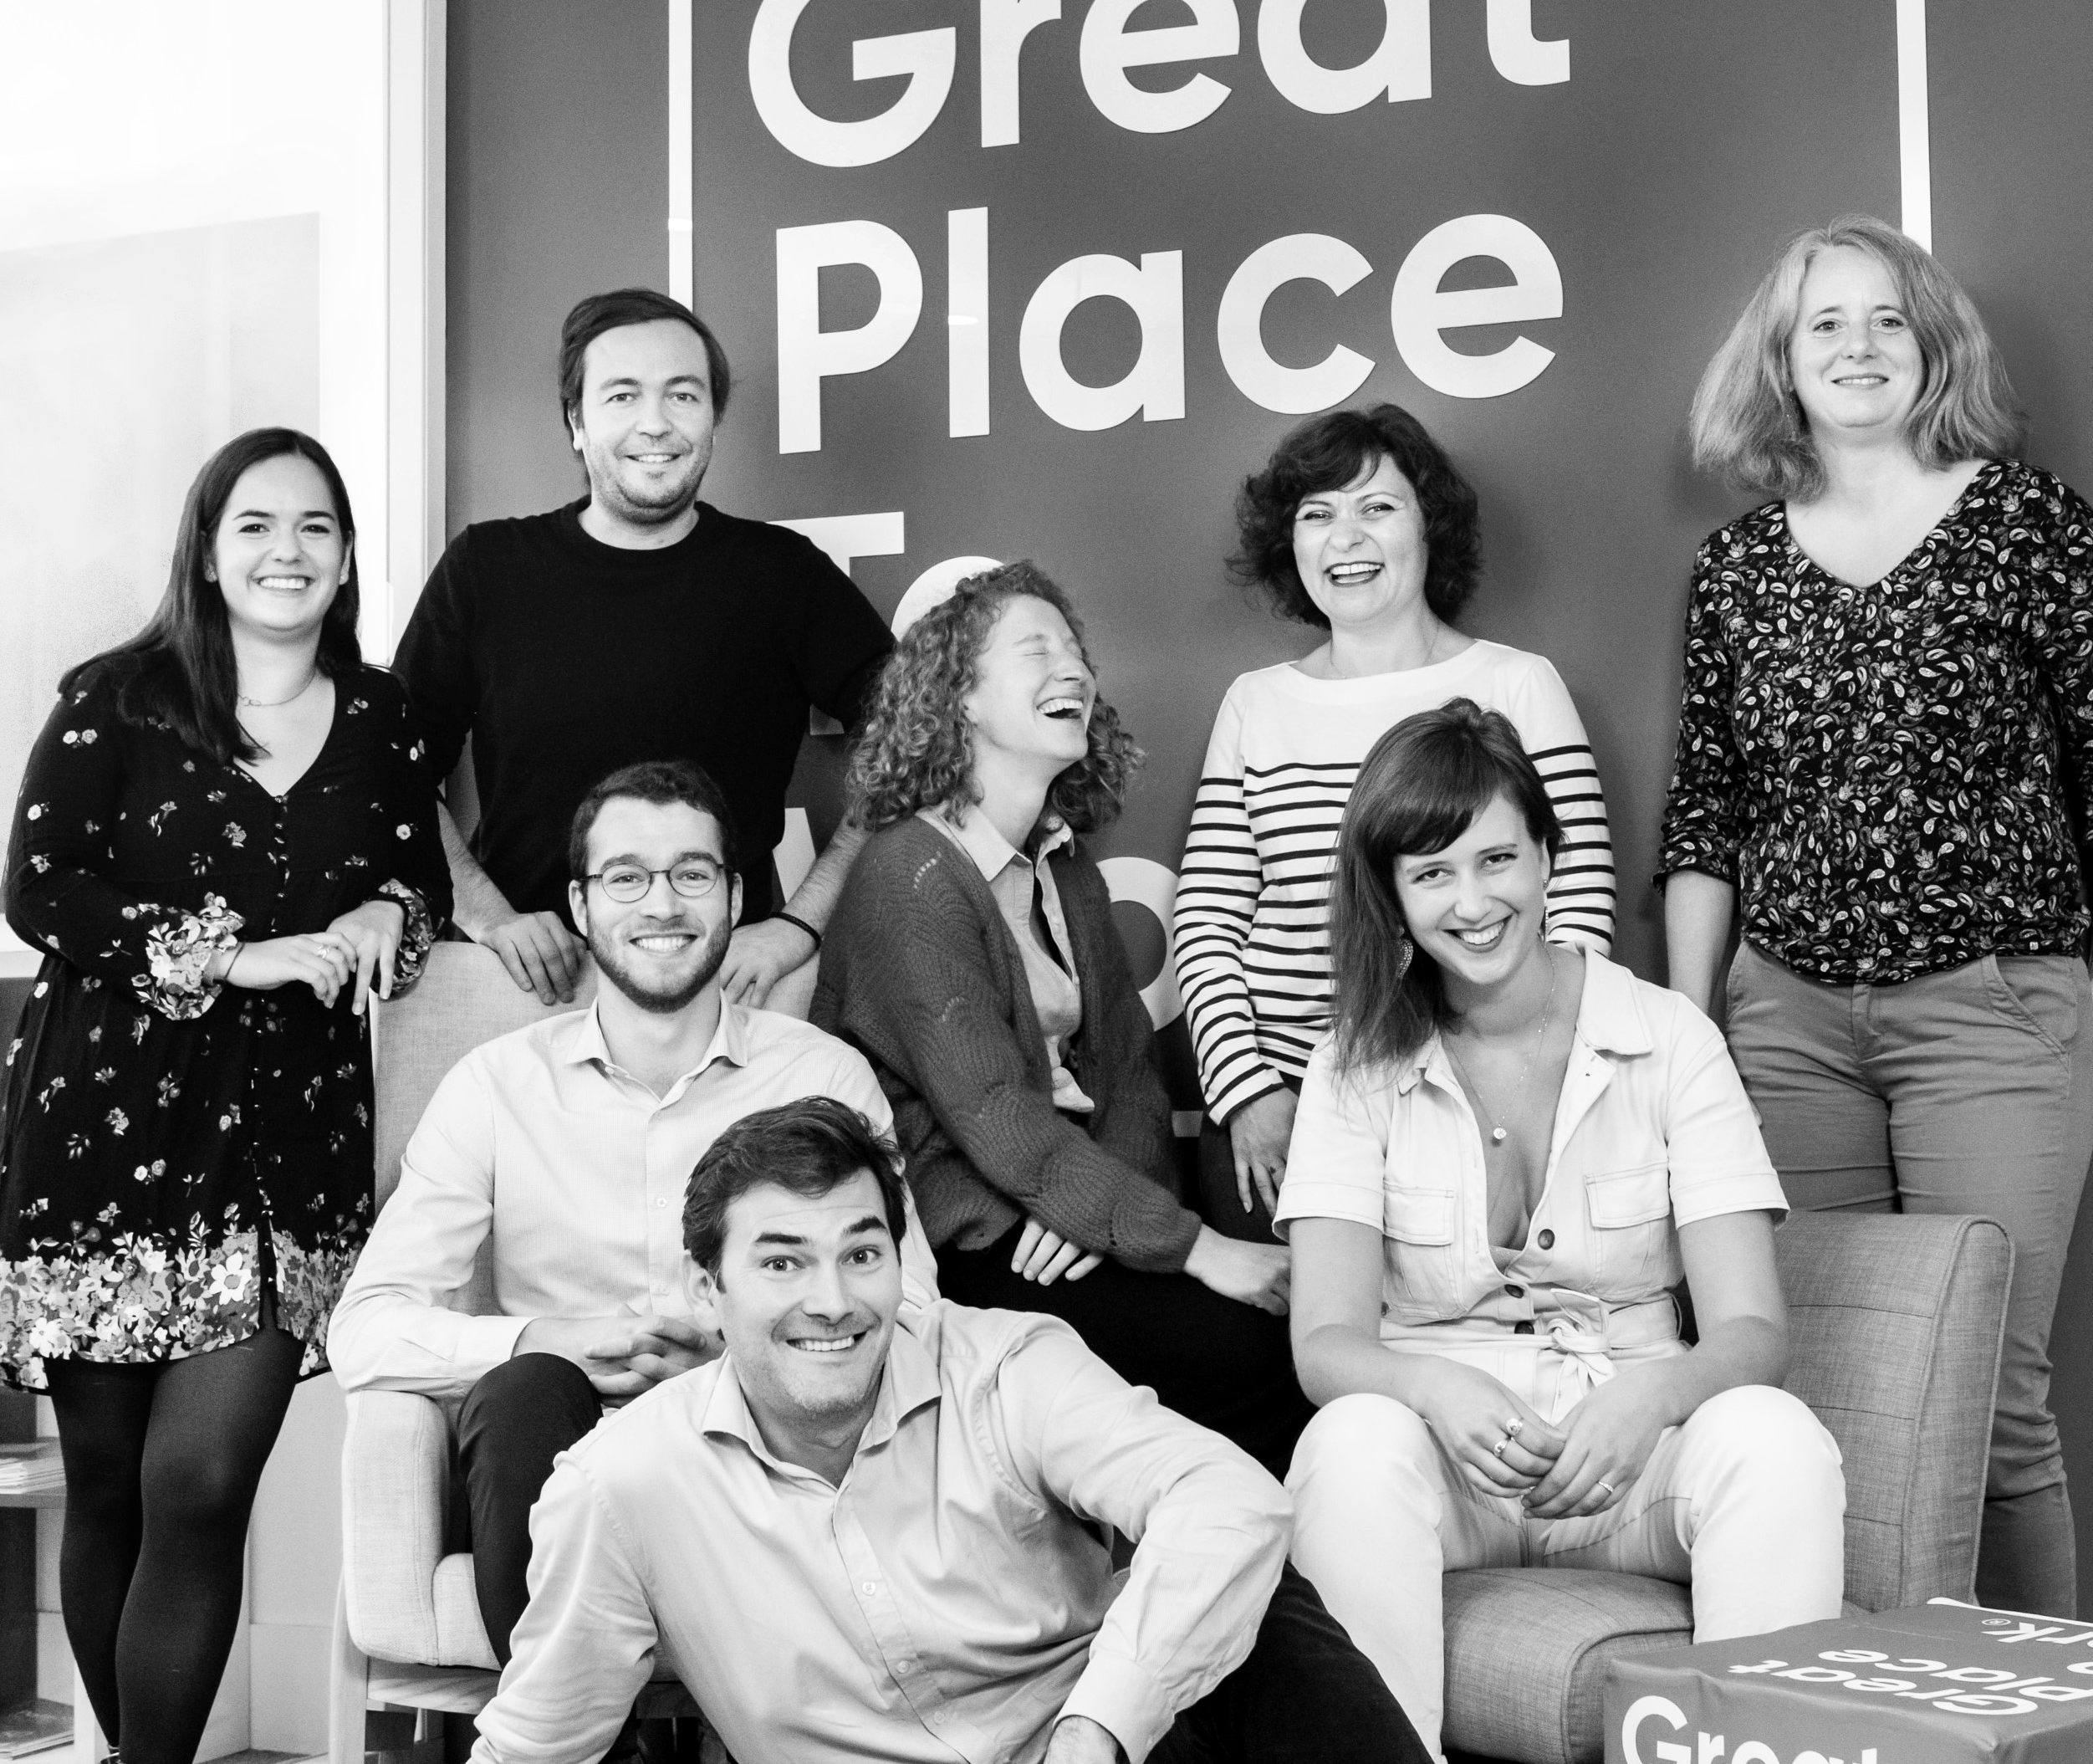




Your contact
Victoria Vaguet-Aubert
Key Accounts & Project Manager
victoria.vaguet-aubert@greatplacetowork.com
+ 33 6 27 87 50 33
Great Place to Work France
1, bis avenue de la République
75011 Paris
+33 (0)1 44 83 87 10
www.greatplaceotowork.fr
Twitter
Instagram
LinkedIn
YouTube

